Slide 1
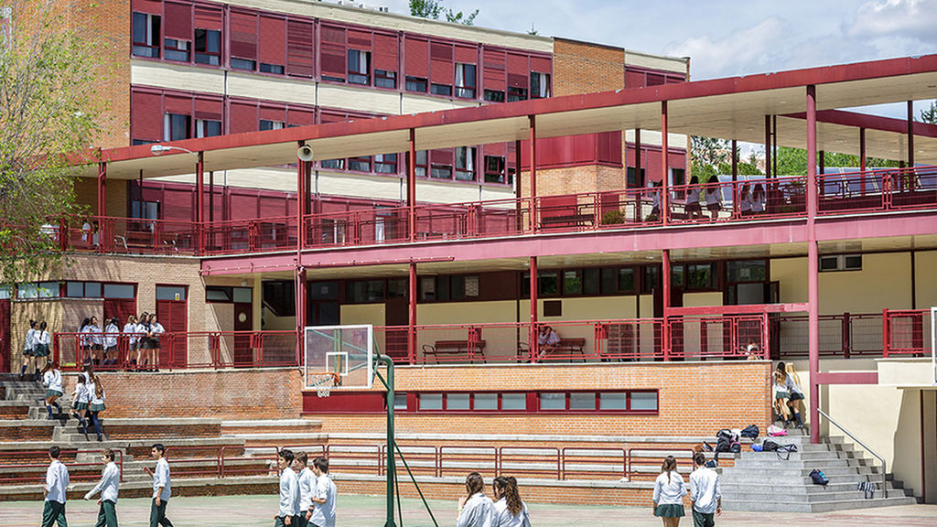
Proyecto Final – Base de Datos “Promotora Educativa Shalom Sociedad Anonima”

Slide 2
Resumen
El proyecto de investigación denominado “Promotora Educativa Shalom Sociedad Anonima” es una base de datos que permite tener facilidad de manipulación de la información al gestionar datos de procesos de matrículas de alumnos y registrarlos en una escuela que lleva el mismo nombre de manera integra, segura, independente y sin redundancias.

Slide 3
Introducción
En este proyecto hemos querido aplicar todos los conocimientos aprendidos en clase se tal forma de poder plasmarlos de forma que se pueda comprender por parte de todos los que lo vean con el objetivo de beneficiar a la “Promotora Educativa Shalom Sociedad Anonima” en sus procesos de matricula de alumnos y asi lograr un impacto positivo en la rapidez, seguridad y control de la atención por parte de dicha empresa a los solicitantes.

Slide 4
Justificacion del Proyecto
Implementar la base de datos “Promotora Educativa Shalom Sociedad Anonima” permitirá:
Gestionar los servicios de proceso de matricula de alumnos de “Promotora Educativa Shalom Sociedad Anonima”.
Gestionar los servicios de inscripción de alumnos de “Promotora Educativa Shalom Sociedad Anonima” de manera segura y controlada.

Slide 5
Justificacion del Proyecto
Los beneficiarios directos de este proyecto son:
“Promotora Educativa Shalom Sociedad Anonima” que necesitan una base de datos para gestionar proceso de matrícula de alumnos.
Colegios que desean llevar un registro de procesos de matrícula de sus alumnos.
Los beneficiarios indirectos de este proyecto:
Los alumnos, ya que se tendrán guardados todos sus datos para futuras inscripciones o matriculas.
Los alumnos nuevos que se registren se guardaran sus datos.

Slide 6
Objetivos del Proyecto
Proveer soluciones de software a la gestión de procesos de matricula de alumnos a un colegio, buscando permanentemente la diferenciación por la calidad del servicio y la satisfacción del alumno.
Hacer que el colegio beneficiado con la base de datos sea elegido por los solicitantes como su colegio favorito al ver la calidad de las propuestas servicio y el estricto cumplimiento de los compromisos.
Lograr que el colegio que se beneficie con nuestro proyecto tenga la innovación y la búsqueda permanente de la excelencia, para que estas sean las bases para un crecimiento sustentable que aseguren su futuro como empresa.

Slide 7
Definición y alcance
El colegio privado SAN JUAN BAUTISTA es una institución educativa al servicio de la educación de nivel Inicial, Primaria y Secundaria.
El solicitante comienza acercándose a las instalaciones del colegio para dirigirse a la oficina administrativa donde le brindara la información, al aceptar las normas y, los términos y condiciones, procede a pagar para realizar la evaluación psicología al postulante. Luego de pasar la evaluación psicología se procede a registrar en una ficha de inscripción los datos personales del estudiante y el solicitante deberá realizar el pago del 50% matricula. Luego se le solicita presentar una lista de documentos (el certificado de estudio, partida de nacimiento y copia de DNI), en un plazo máximo de 15 días hábiles acompañado del 50% restante del pago de la matrícula.
El área administrativa empieza a registrar la ficha de matrícula verificando los documentos presentados. Se genera su cronograma de pagos y su boleta de matrícula, y al solicitante se le entrega las copias de la boleta de pagos realizados. Seguido de esto, al nuevo alumno se le indica le fecha de inicio de las clases al nivel elegido y la explicación correcta del Reglamento académico entregándole a la vez su uniforme y sus útiles.
El área administrativa procede a cerrar la ficha de inscripción y concluye con el proceso de matrícula.

Slide 8
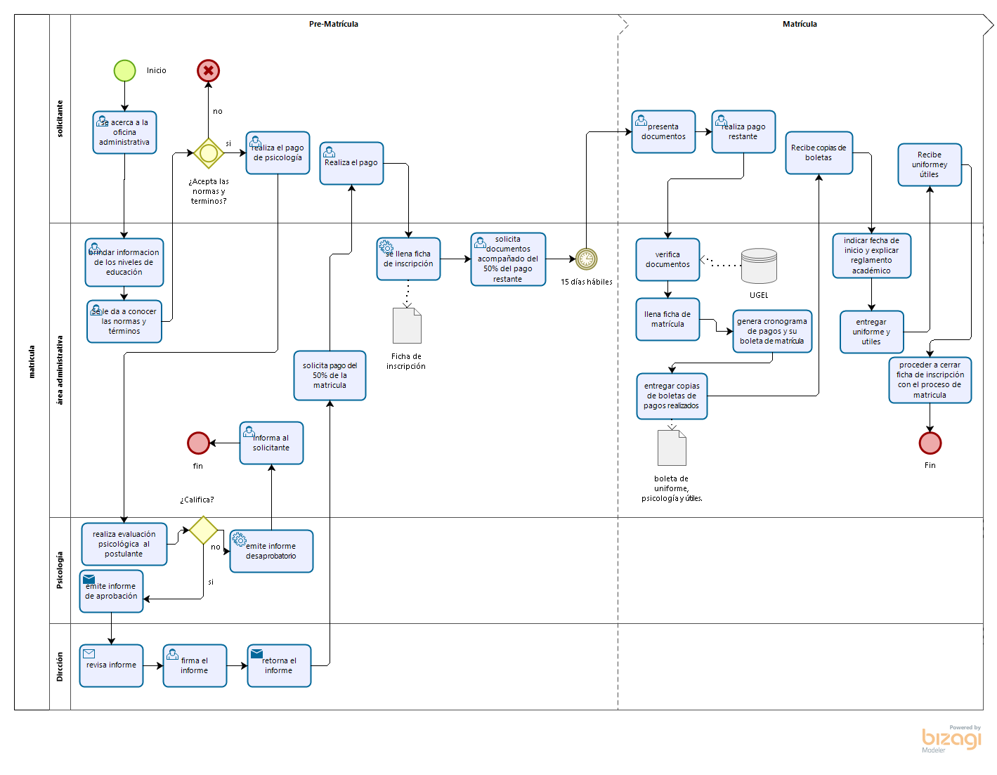
Entregables

Slide 9
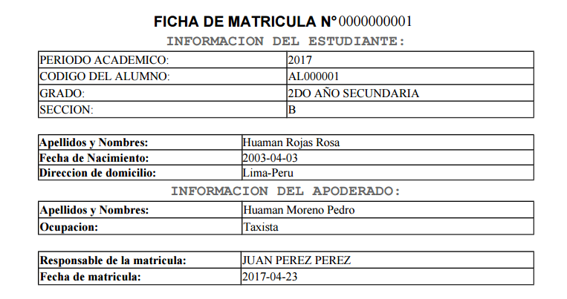
Entregables

Slide 10
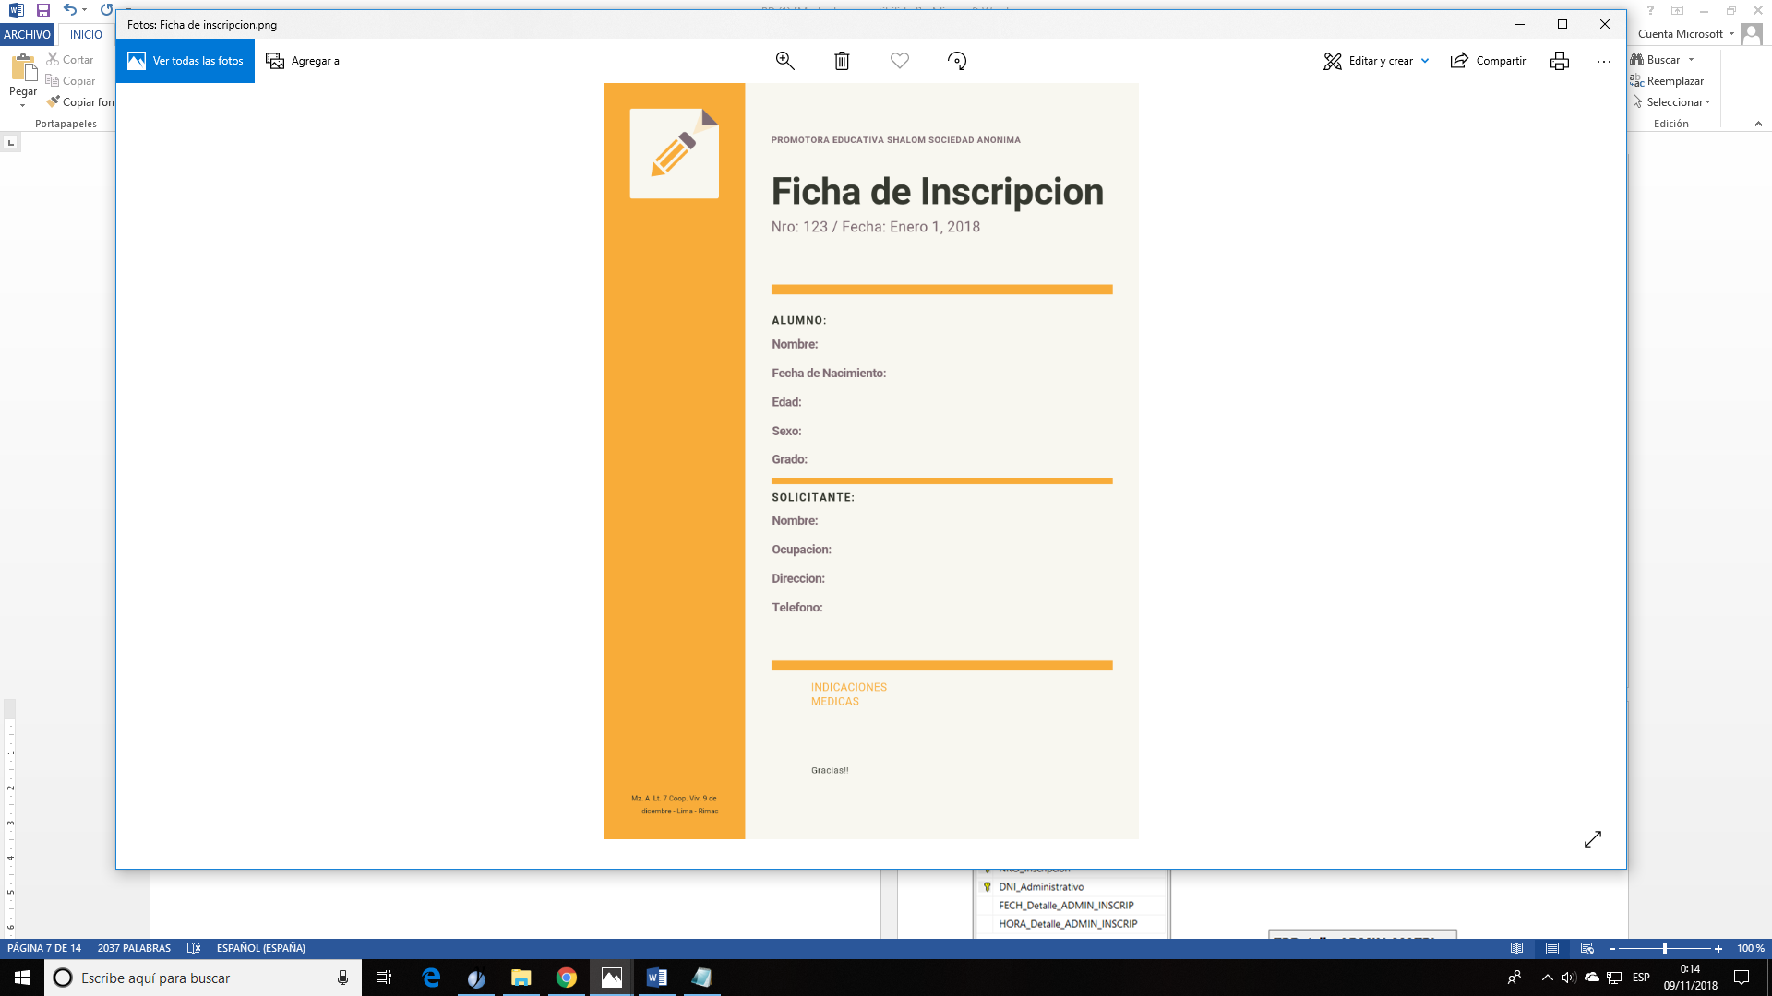
Entregables

Slide 11
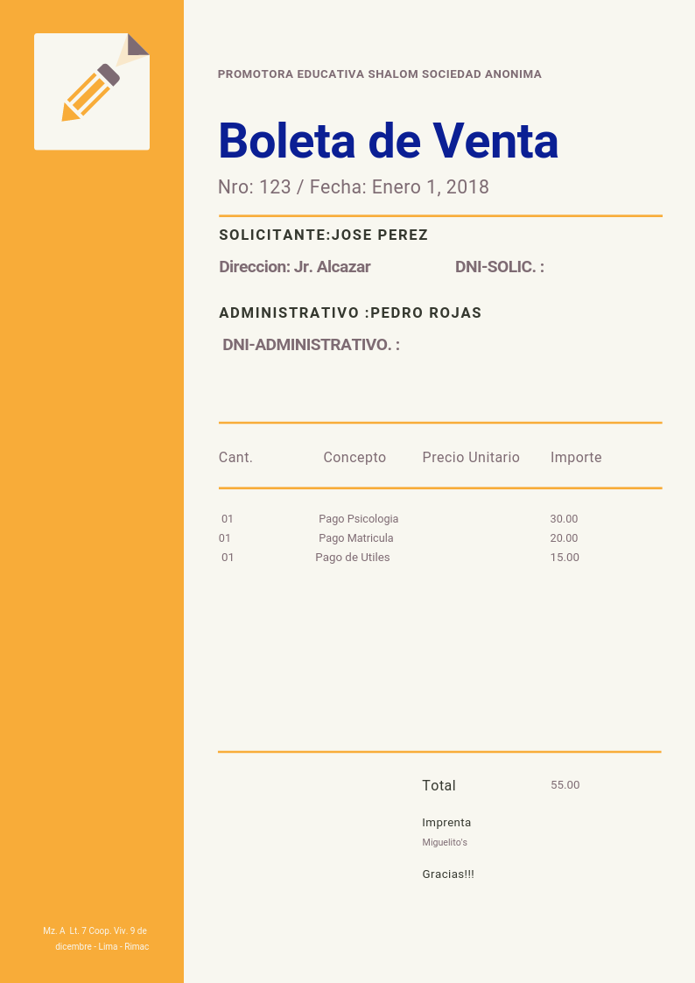
Entregables

Slide 12
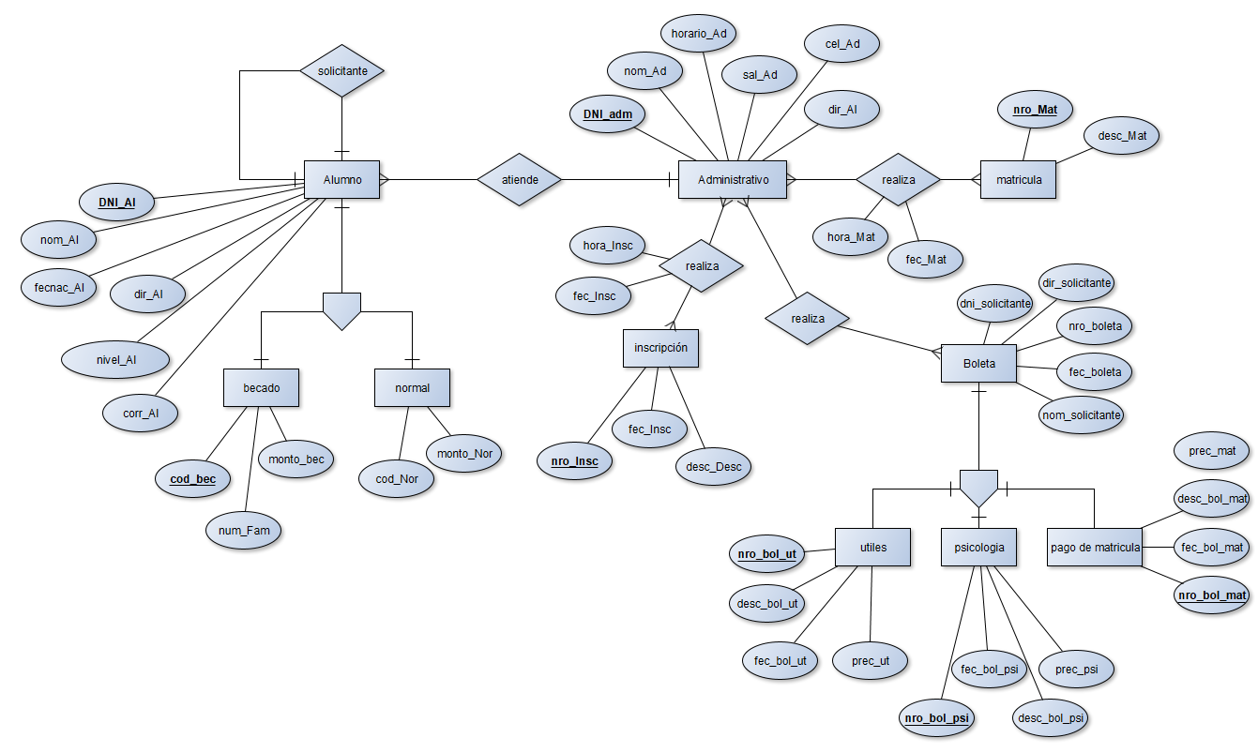
Entregables

Slide 13
Conclusiones
La construcción y desarrollo de esta base de datos nos permite concluir en lo siguiente:
Dar a conocer un sistema en el que permita realizar diferentes actividades con los datos guardados por el sistema.
Brindar un entorno claro y actualizado para los alumnos que deseen inscribirse en “Promotora Educativa Shalom Sociedad Anonima”.
Permitir que los que usen la base de datos puedan entenderlo de manera sencilla.

Slide 14
Recomendaciones
La construcción y desarrollo de este programa permite recomendar lo siguiente:
Al momento de elaborar el proyecto se tiene que buscar la claridad de la información para que el colegio pueda entenderla y comprar nuestra base de datos.
Definir bien claro los objetivos de la base de datos a implementar.
Lograr que el programa no tenga demasiado información para visualizar pero que sea eficiente a la hora de gestionar datos del colegio.

Slide 15
Glosario
Solicitante: Es la persona que pide de una manera formal.
. Administrativo: Es la persona empleada en la administración de una empresa o de otra entidad.
. Alumno: Persona que recibe enseñanzas de un maestro o que sigue estudios en un centro académico.
. Boucher: Documento de registro de pago.
. Matricula: Inscripción es una lista
.-Becado: Es un aporte económico, para realizar los estudios ordinarios, o pueden pertenecer a programas específicos.
.-Inscripcion: Registro que realiza el administrativo al atender al solicitante.
.- DNI: Única cédula de identidad emitida a ciudadanos.
. Encargado: Personal que cumple un determinado oficio

Slide 16
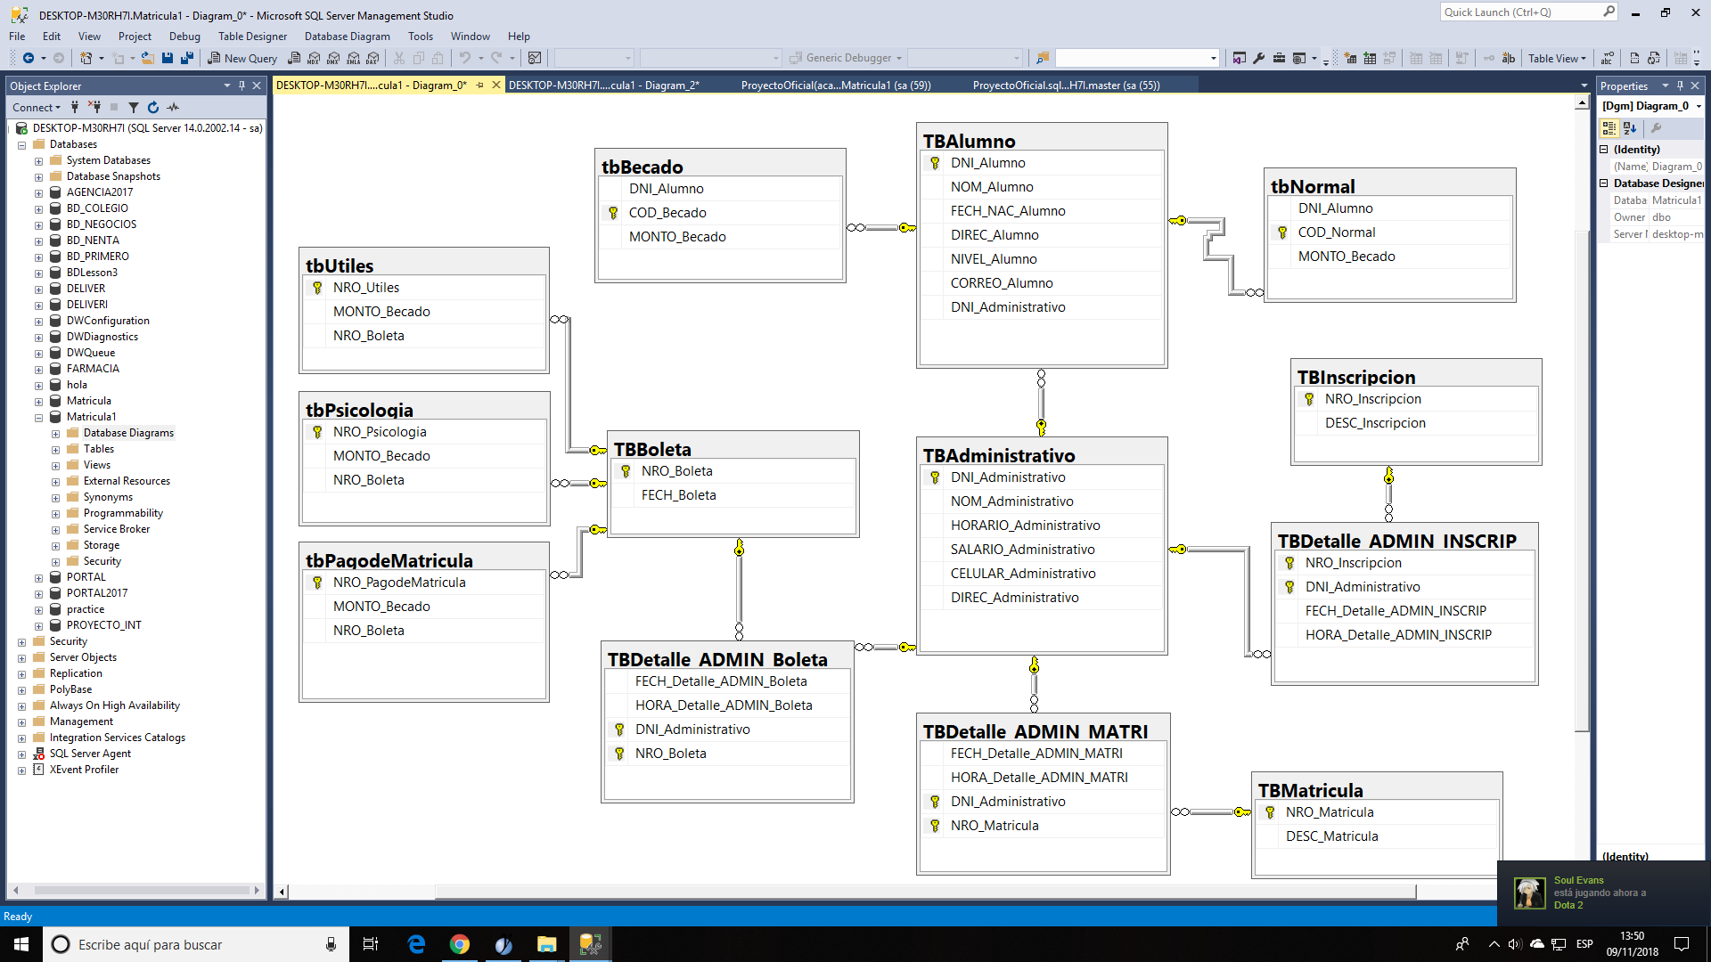
Anexos

